Slide 1
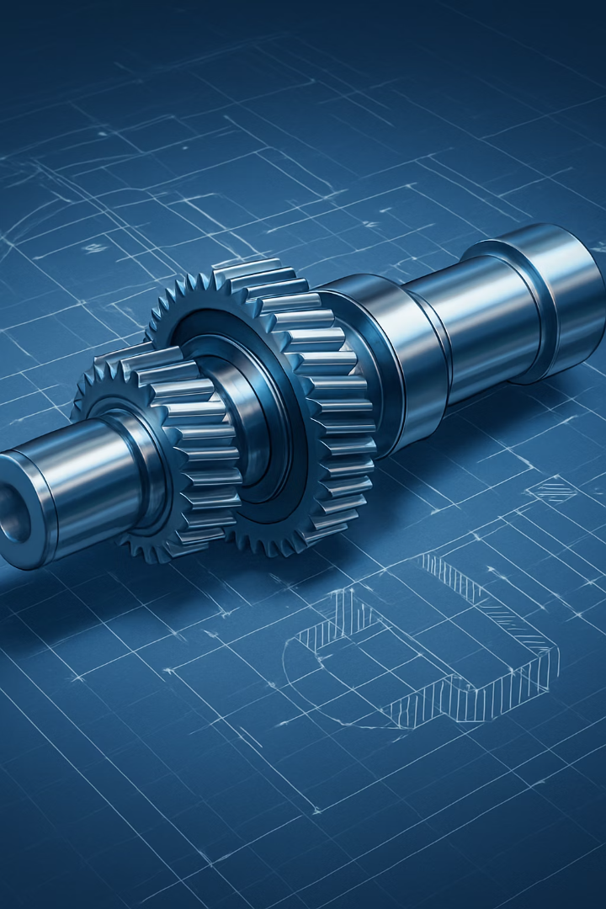
Elemen Mesin II Pertemuan 7
Perancangan Poros

Slide 2
Tipe dan Fungsi Poros
Poros Transmisi
Poros Tumpuan
As (Axle)
Berfungsi untuk meneruskan daya dan torsi dari sumber ke komponen yang digerakkan. Umumnya terhubung dengan roda gigi, pulley, atau kopling.
Dirancang khusus untuk menopang beban radial dan aksial tanpa harus mentransmisikan daya. Lebih berfokus pada kekuatan struktur.
Merupakan poros stasioner yang tidak berputar, berfungsi sebagai penopang beban dan menjadi sumbu rotasi bagi komponen lain.
Contoh: Poros pada sistem transmisi kendaraan dan mesin industri berat.
Contoh: Poros penopang pada mesin pemotong dan konveyor industri.
Contoh: As roda pada beberapa jenis kendaraan roda empat.

Slide 3



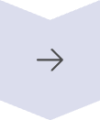

Analisis Beban pada Poros
Beban Lentur
Terjadi akibat gaya radial yang bekerja pada poros, seperti beban dari roda gigi, pulley, dan bantalan. Menghasilkan momen lentur yang dapat menyebabkan defleksi dan tegangan.
Beban Torsi
Dihasilkan dari transmisi daya putar, menyebabkan momen puntir pada poros. Berhubungan langsung dengan daya dan kecepatan putaran poros.
Beban Kombinasi
Sebagian besar poros mengalami kombinasi beban lentur dan torsi secara simultan. Analisis kompleks ini memerlukan pendekatan tegangan von Mises.
Beban Dinamis
Perubahan beban yang terjadi seiring waktu, termasuk beban kejut dan beban siklik yang dapat menyebabkan kelelahan material.

Slide 4








Pemilihan Bahan Poros
Baja Karbon
Baja Paduan
Jenis AISI 1040-1050 umum digunakan untuk poros standar. Kandungan karbon 0,4-0,5% memberikan keseimbangan kekuatan dan ketangguhan.
AISI 4140, 4340 mengandung Cr, Ni, Mo yang meningkatkan kekuatan, ketahanan lelah, dan hardenability.
Kekuatan tarik hingga 1100 MPa
Ekonomis dan mudah diperoleh
Cocok untuk beban berat
Kekuatan tarik 520-770 MPa
Non-Ferrous
Baja Tahan Karat
Aluminium dan titanium untuk aplikasi ringan dengan kebutuhan khusus.
Seri 300 dan 400 digunakan untuk lingkungan korosif atau aplikasi pangan.
Berat lebih ringan
Tahan korosi tinggi
Ketahanan korosi alami
Aplikasi khusus

Slide 5
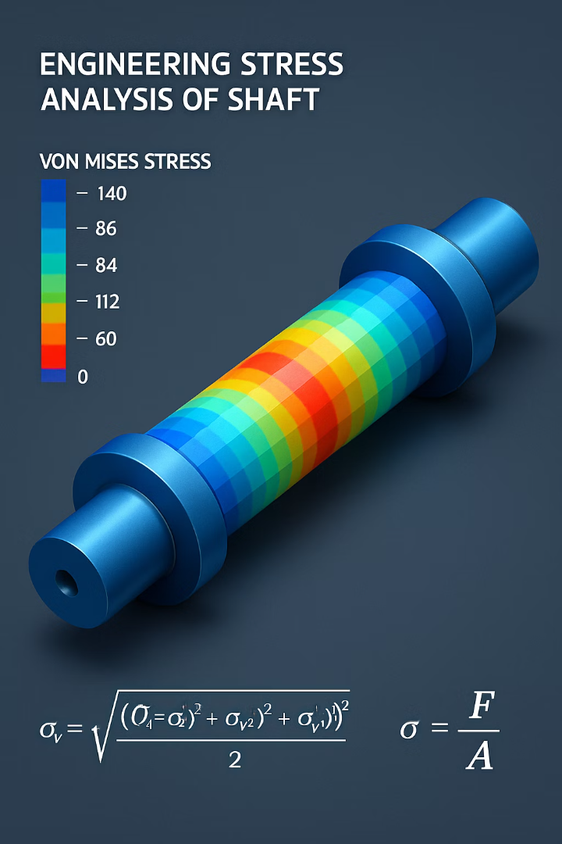
Perhitungan Tegangan pada Poros
Tegangan Lentur (σb)
Tegangan Torsi (τ)
σb = (M × y) / I
τ = (T × r) / J
Dimana M adalah momen lentur, y adalah jarak dari sumbu netral, dan I adalah momen inersia penampang. Tegangan ini maksimum pada permukaan poros.
Dimana T adalah momen torsi, r adalah jari-jari poros, dan J adalah momen inersia polar. Tegangan ini bekerja pada bidang geser.
Tegangan Kombinasi
σeq = √(σb² + 3τ²)
Menggunakan teori energi distorsi (von Mises), tegangan ekuivalen ini dibandingkan dengan kekuatan luluh material untuk menilai keamanan desain.
Perhitungan tegangan menjadi dasar dalam menentukan dimensi poros yang aman. Untuk poros dengan beban dinamis, faktor konsentrasi tegangan dan faktor kelelahan material juga harus dipertimbangkan dalam analisis.

Slide 6
Perancangan Diameter Poros
Identifikasi Beban
Tentukan momen dan torsi maksimum
Pilih Material
Tentukan tegangan ijin berdasarkan material
Hitung Diameter
Terapkan rumus diameter ASME
Verifikasi Desain
Cek faktor keamanan dan standar
Rumus ASME untuk diameter minimum poros adalah:
d³ = (16/πSs) × √[(KbM)² + (KtT)²]
Dimana d adalah diameter, Ss adalah tegangan geser ijin, Kb adalah faktor kejut untuk momen lentur, Kt adalah faktor kejut untuk torsi, M adalah momen lentur maksimum, dan T adalah torsi.
Faktor keamanan umum yang digunakan dalam perancangan poros berkisar antara 2-3 untuk beban statis dan 3-4 untuk beban dinamis, tergantung pada keandalan data dan kondisi operasi.

Slide 7



Konsentrasi Tegangan dan Desain Fillet
Penyebab Konsentrasi Tegangan
Faktor Konsentrasi Tegangan (Kt)
Rekomendasi Desain
Gunakan fillet dengan radius minimal 0.02-0.05 dari diameter poros. Hindari perubahan diameter yang drastis; rasio diameter sebaiknya tidak melebihi 1.5. Untuk alur pasak, gunakan radius ujung dan panjang yang cukup.
Perubahan penampang, alur pasak, lubang, ulir, dan fitur geometris lainnya menyebabkan distribusi tegangan tidak merata dan menciptakan titik kritis pada poros. Tegangan lokal bisa 2-3 kali lipat dari tegangan nominal.
Nilai Kt bervariasi berdasarkan geometri dan jenis pembebanan. Untuk tekuk, Kt = 1.5-3.0 pada perubahan diameter dengan fillet; untuk torsi, Kt = 1.2-2.5. Nilai ini diperlukan dalam perhitungan tegangan efektif.
Pengujian eksperimental menunjukkan bahwa 80% kegagalan poros dimulai dari lokasi konsentrasi tegangan. Oleh karena itu, pemahaman dan mitigasi efek ini sangat penting dalam perancangan poros yang andal dan tahan lama.

Slide 8
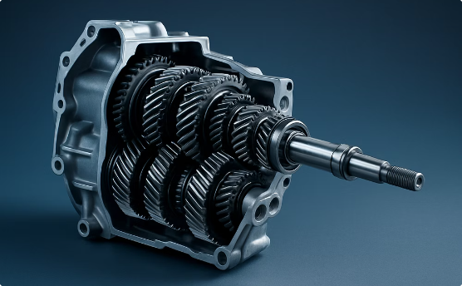
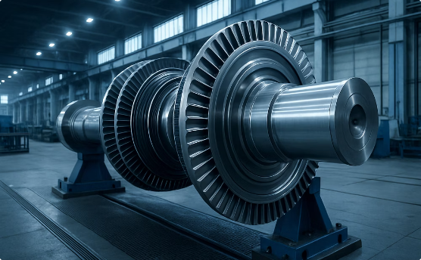
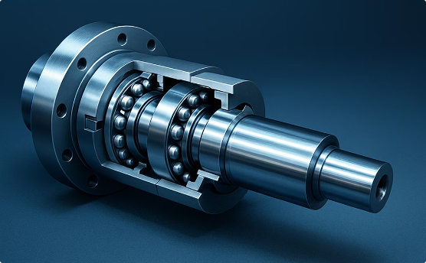
Studi Kasus dan Aplikasi Industri
Gearbox Otomotif
Turbin Industri
Spindle Mesin CNC
Poros utama pada gearbox mobil sport harus mentransmisikan torsi tinggi (>300 Nm) sambil menahan beban lentur dari roda gigi. Material AISI 4340 dengan perlakuan panas digunakan untuk mencapai kekuatan 1000 MPa dengan keuletan yang baik.
Poros turbin gas beroperasi pada suhu tinggi (>400°C) dan kecepatan 15000 RPM. Menggunakan superalloy berbasis nikel dengan sistem pendinginan internal untuk mengatasi tantangan ekspansi termal dan kelelahan material akibat siklus termal.
Presisi tinggi diperlukan dengan toleransi defleksi <0,01 mm. Menggunakan baja paduan yang dikeraskan permukaan dan grinding presisi untuk mencapai kehalusan permukaan Ra 0,2μm, dengan balancing dinamis G1 untuk meminimalkan getaran.
Analisis Elemen Hingga (FEA) pada kasus-kasus di atas menunjukkan bahwa optimasi topologi dapat mengurangi berat poros hingga 15% tanpa mengorbankan kekuatan, sementara desain fillet adaptif dapat memperpanjang umur lelah hingga 40% dibandingkan desain konvensional.

Slide 9
Contoh Soal:
Sebuah poros bulat solid digunakan untuk meneruskan daya sebesar 40 kW pada putaran 300 rpm . Poros tersebut juga mendapat beban lenturan statis yang menyebabkan momen lentur sebesar 500 N·m di satu titik kritis.
Poros dibuat dari baja dengan sifat mekanik sebagai berikut:
Kekuatan tarik ultimate (S<sub>ut</sub>) = 600 MPa
Kekuatan luluh (S<sub>y</sub>) = 400 MPa
Faktor keamanan (n) = 2
Desain poros berdasarkan:
Teori maksimum tegangan geser (Guest)
Teori energi distorsi (von Mises)
Tentukan diameter poros minimum yang aman berdasarkan kedua teori tersebut.
Teori von Mises biasanya memberikan hasil diameter lebih kecil karena mempertimbangkan energi distorsi secara lebih realistis.
Teori Guest lebih konservatif — sering digunakan saat tidak ada informasi lengkap tentang sifat material atau beban kompleks.

Slide 10
Soal:
Sebuah poros bulat solid digunakan untuk mentransmisikan daya sebesar 30 kW pada putaran 250 rpm . Di salah satu titik kritis, poros juga menerima momen lentur statis sebesar 400 N·m .
Diketahui:
Material poros memiliki kekuatan luluh Sy​=380MPa
Faktor keamanan yang diinginkan: n=2
Diminta:
Hitung torsi yang ditransmisikan poros.
Tentukan diameter minimum poros jika menggunakan:
  a) Teori von Mises (energi distorsi)
  b) Teori tegangan geser maksimum (Guest)

Slide 11
Soal:
Desain kopling flens yang terbuat dari cast iron untuk menyambung 2 poros dengan diameter 8 cm , putaran poros 250 rpm , dan meneruskan torsi 4300 N·m . Tegangan yang terjadi dibatasi sebagai berikut:
Tegangan geser maksimum (τ) : 5000 N/cm²
Tegangan tarik maksimum (σ_t) : 15000 N/cm²
Tegangan lentur maksimum (σ_r) : 800 N/cm²

Slide 12
Langkah-langkah Penyelesaian:
1. Identifikasi Parameter yang Diberikan
Diameter poros, d=8 cm
Kecepatan putar, n=250 rpm
Torsi yang harus ditransmisikan, T=4300 N·m
Batas tegangan:
  Tegangan geser maksimum, τmax​=5000 N/cm²
  Tegangan tarik maksimum, σt​=15000 N/cm²
  Tegangan lentur maksimum, σr​=800 N/cm²

Slide 13
2. Desain Kopling Flens
Kopling flens biasanya terdiri dari dua bagian flens yang saling bertaut melalui sejumlah baut atau paku. Untuk desain ini, kita perlu memastikan bahwa:
Tegangan geser pada permukaan kontak tidak melebihi batas tegangan geser.
Tegangan tarik pada baut atau paku tidak melebihi batas tegangan tarik.
Tegangan lentur pada poros tidak melebihi batas tegangan lentur.
Langkah 2.1: Hitung Jumlah Baut
Misalkan jumlah baut adalah N, dan diameter setiap baut adalah db​. Kita akan menghitung jumlah baut berdasarkan tegangan geser maksimum.
Langkah 2.2: Distribusi Torsi
Torsi yang ditransmisikan oleh kopling harus disebar merata di antara semua baut. Setiap baut akan menerima bagian torsi tertentu, sehingga tegangan geser pada permukaan kontak tidak melebihi batas yang diberikan.

Slide 14


3. Perhitungan Tegangan Geser
Tegangan geser pada permukaan kontak antara flens dan baut dapat dihitung menggunakan rumus:
di mana:
T adalah torsi total (4300 N·m),
Z adalah luas kontak geser total.
Luas kontak geser total (Z) dapat dihitung sebagai:
di mana:
N adalah jumlah baut,
db​ adalah diameter baut,
l adalah panjang kontak geser (biasanya sama dengan tinggi flens).
Untuk memenuhi batas tegangan geser:
τ≤τmax​=5000N/cm2

Slide 15


4. Perhitungan Tegangan Tarik pada Baut
Setiap baut akan menerima gaya tarik yang disebabkan oleh torsi. Gaya tarik pada setiap baut dapat dihitung menggunakan rumus:
​
di mana:
Fb​ adalah gaya tarik pada setiap baut,
r adalah jari-jari poros (setengah diameter poros),
e adalah eksentrisitas (jarak dari pusat poros ke sumbu baut).
Tegangan tarik pada baut kemudian dihitung menggunakan rumus:
di mana:
Ab​ adalah luas penampang baut.
Untuk memenuhi batas tegangan tarik:
σt​≤σt,max​=15000N/cm2

Slide 16

5. . Perhitungan Tegangan Lentur pada Poros
Tegangan lentur pada poros dapat dihitung menggunakan rumus:
​
di mana:
d adalah diameter poros.
Untuk memenuhi batas tegangan lentur:
σr​≤σr,max​=800N/cm2

Slide 17
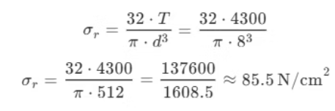


6. Solusi Numerik
Kita akan mencari jumlah baut (N) dan diameter baut (db​) yang memenuhi semua kriteria tegangan.
Langkah 6.1: Tegangan Lentur pada Poros
Diameter poros d=8 cm, maka:
Karena σr​=85.5N/cm2≤800N/cm2, poros memenuhi kriteria tegangan lentur.
Langkah 6.2: Tegangan Geser pada Permukaan Kontak
Misalkan jumlah baut N dan diameter baut db​ belum diketahui. Luas kontak geser total:
Tegangan geser:
Kita akan mencoba nilai N dan db​ untuk memenuhi τ≤5000N/cm2.

Slide 18
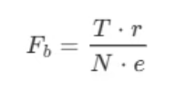

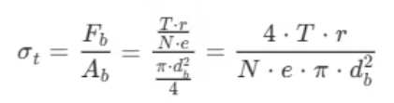
Langkah 6.3: Tegangan Tarik pada Baut
Gaya tarik pada setiap baut:
Luas penampang baut:
Tegangan tarik:
​
Kita akan mencari N dan db​ yang memenuhi σt​≤15000N/cm2.

Slide 19
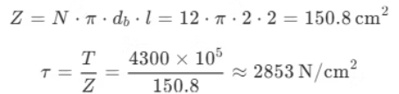
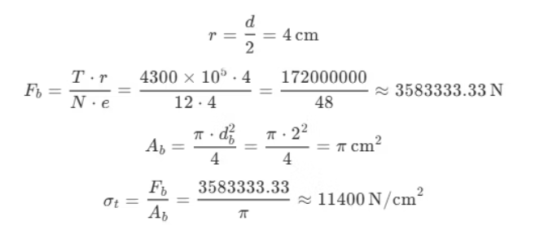
7. Pemilihan Parameter
Misalkan kita pilih:
Jumlah baut, N=12
Diameter baut, db​=2 cm
Panjang kontak geser, l=2 cm
Eksentrisitas, e=4 cm (jari-jari poros)
Periksa Tegangan Geser
Karena τ=2853N/cm2≤5000N/cm2, kondisi ini memenuhi.
Periksa Tegangan Tarik
Karena σt​=11400N/cm2≤15000N/cm2, kondisi ini juga memenuhi.

